Slide 1
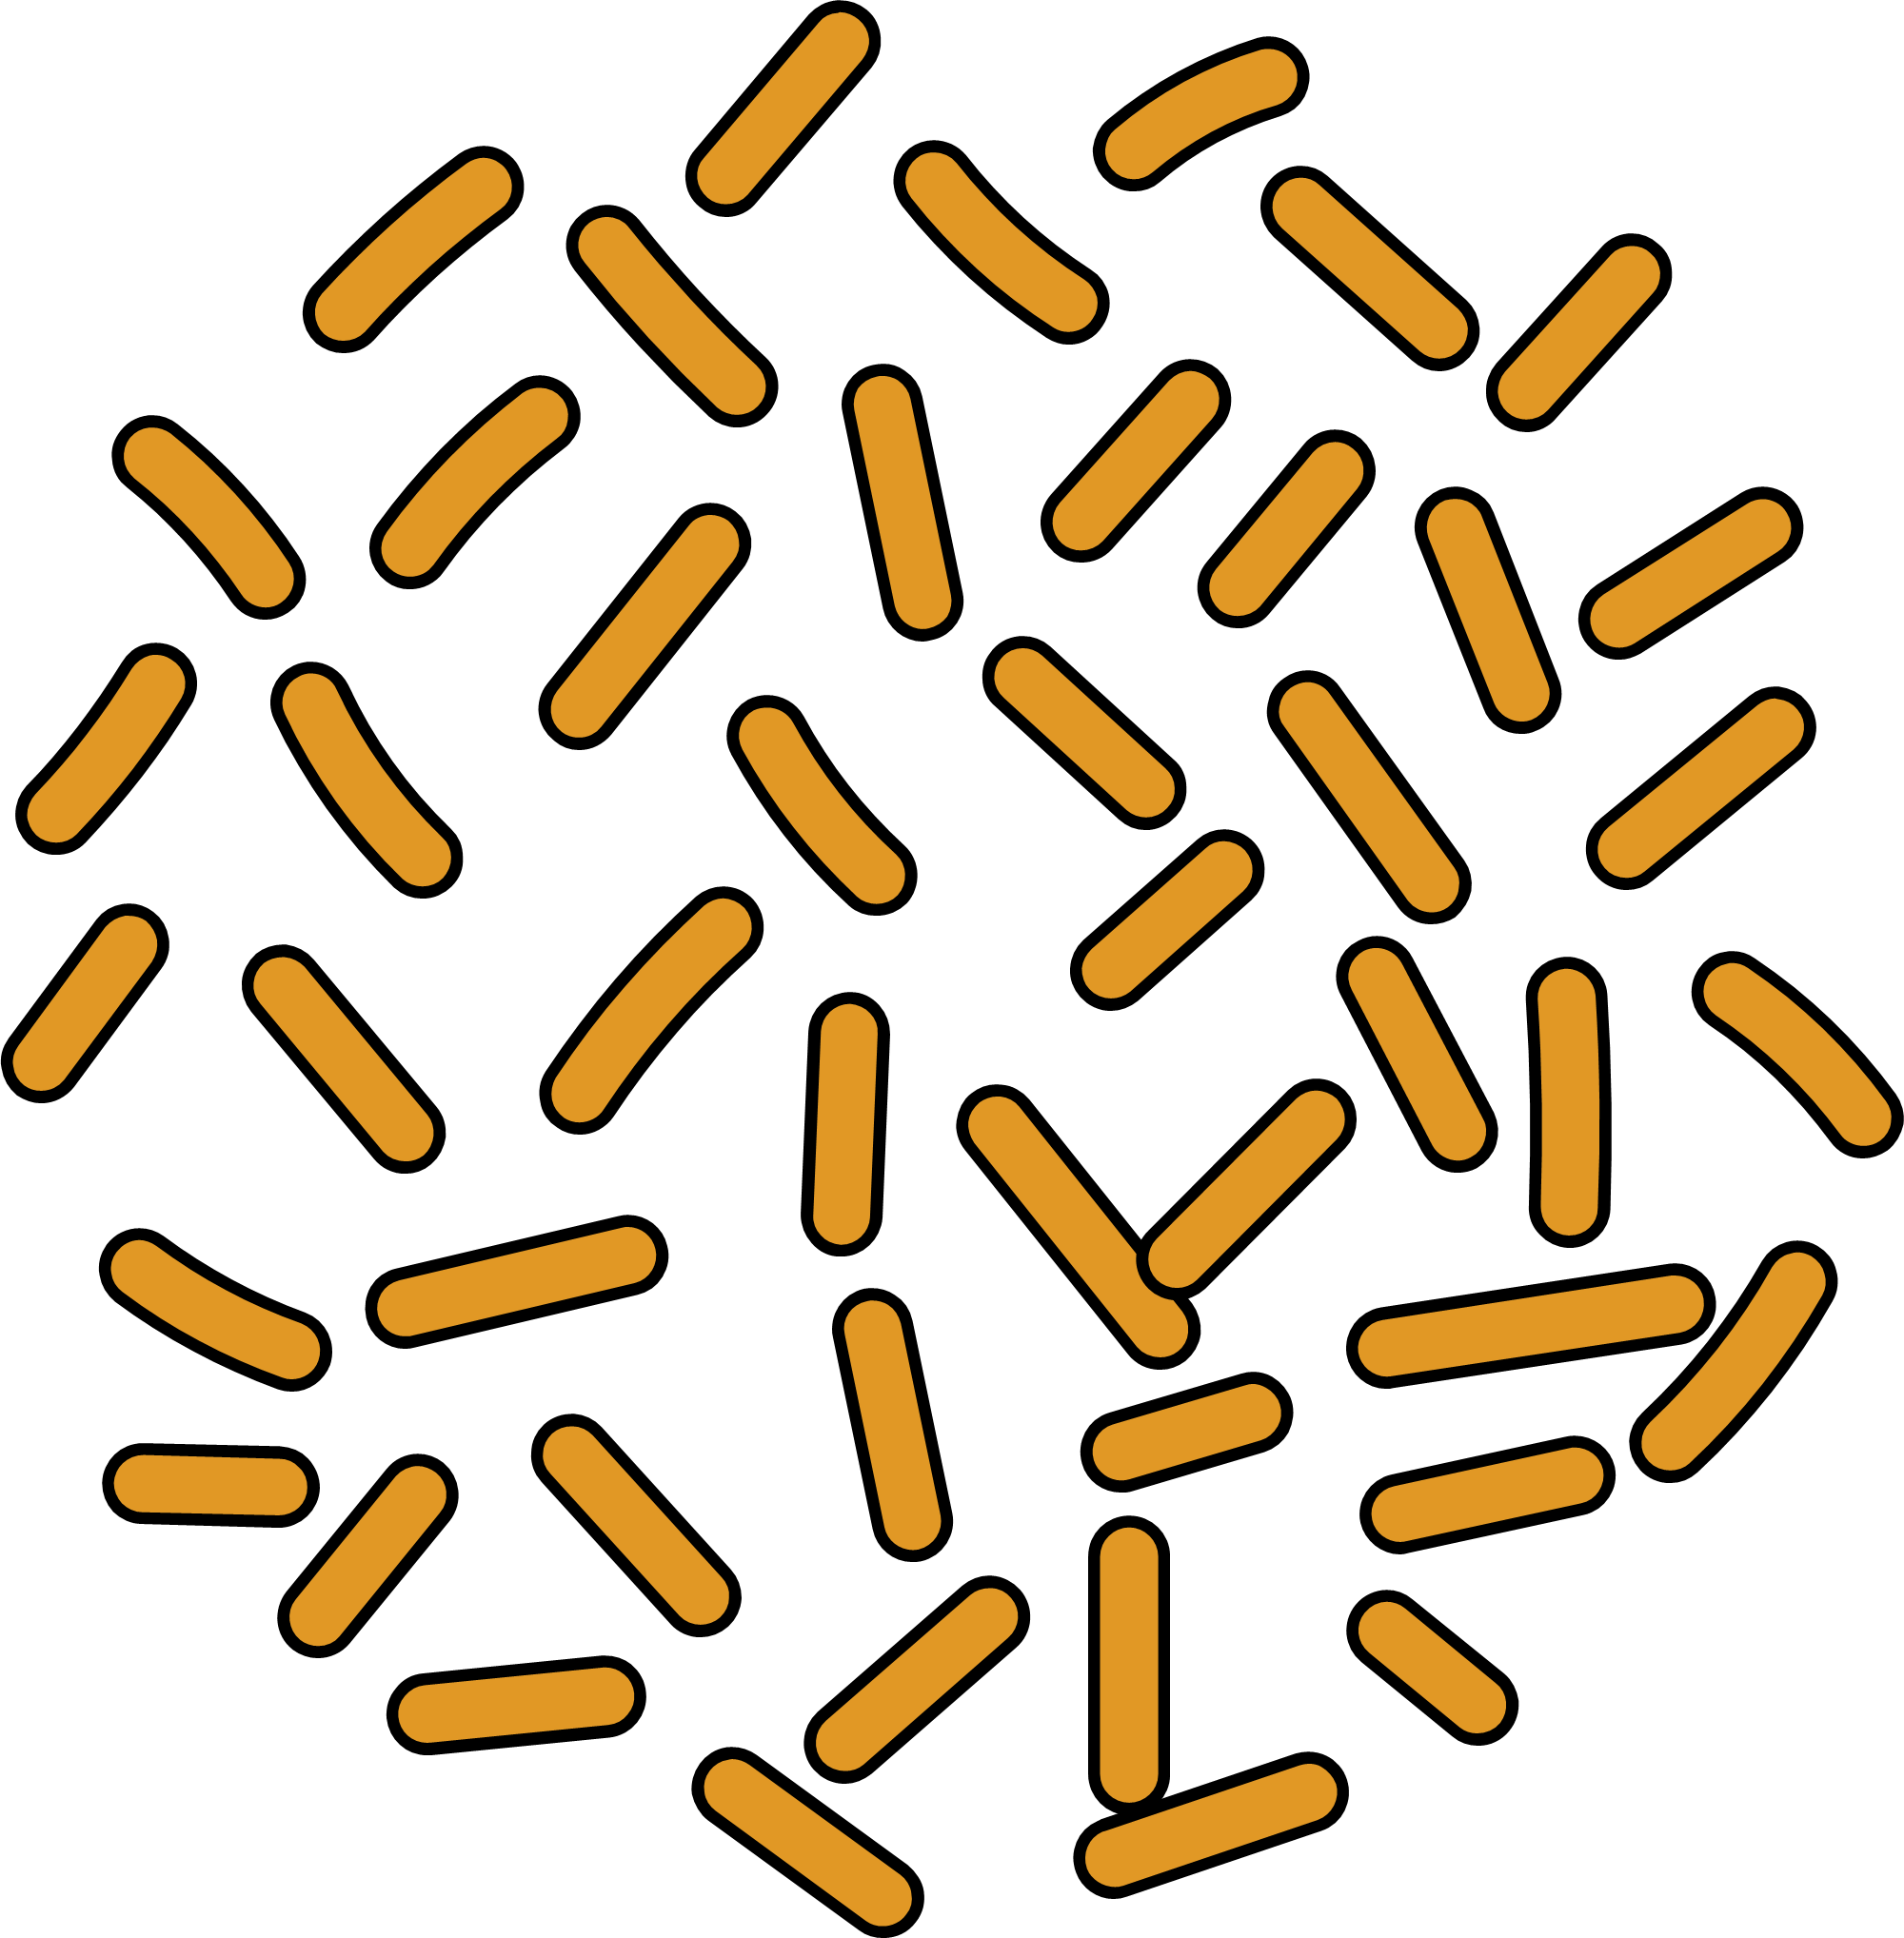


CHỦ ĐỀ 8:
TRAO ĐỔI CHẤT
VÀ CHUYỂN HÓA NĂNG LƯỢNG
Ở SINH VẬT

Slide 2
TIẾT 81, 82, 83.BÀI 17:
VAI TRÒ CỦA TRAO ĐỔI CHẤT
VÀ CHUYỂN HÓA NĂNG LƯỢNG
Ở SINH VẬT

Slide 3

Học xong bài 17,
em có thể:
Phát biểu được khái niệm trao đổi chất và chuyển hóa năng lượng.
Nêu được vai trò của trao đổi chất và chuyển hóa năng lượng trong cơ thể.

Slide 4


Mọi hoạt động trong đời sống đều cần năng lượng.

Slide 5
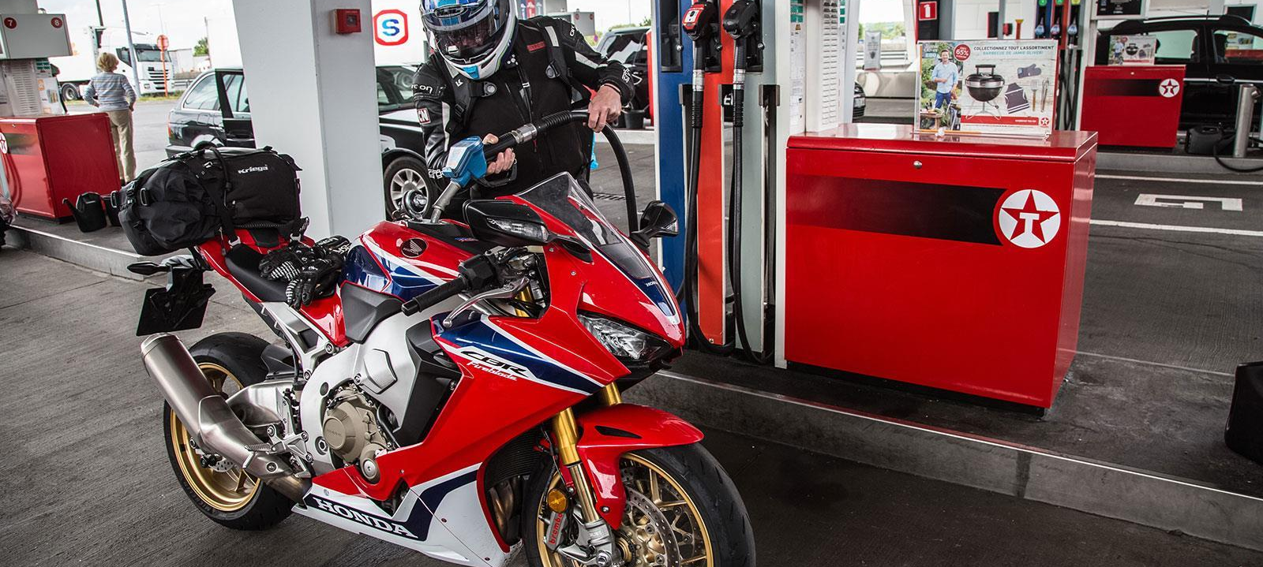
Xe máy chạy cần năng lượng từ xăng.

Slide 6
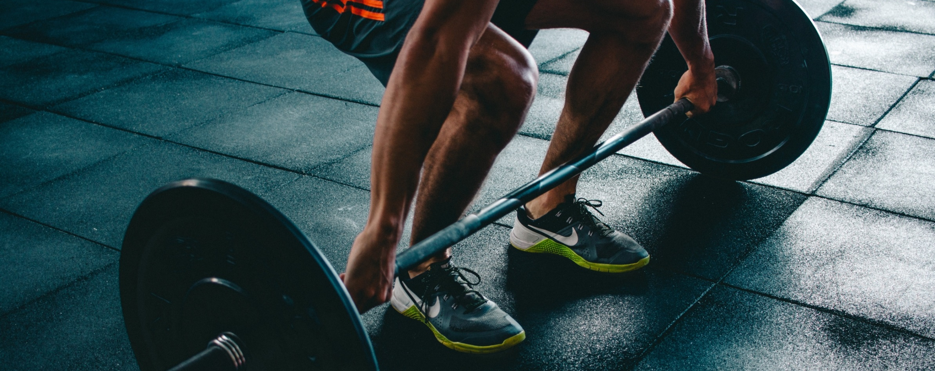
Sinh vật hoạt động cũng cần năng lượng.

Slide 7
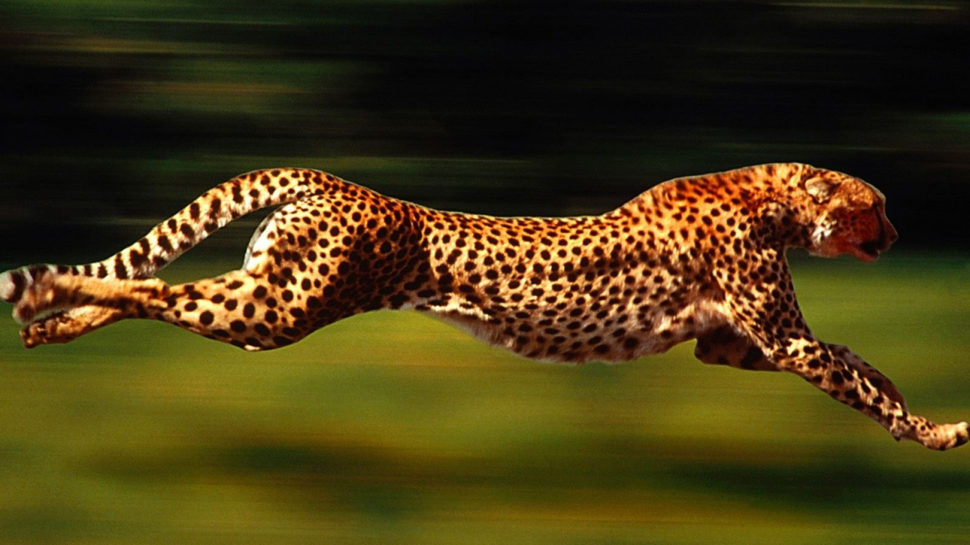
Vậy năng lượng cung cấp cho sinh vật lấy từ đâu và nhờ quá trình nào?

Slide 8
PHẦN 1:
KHÁI NIỆM TRAO ĐỔI CHẤT
VÀ CHUYỂN HÓA NĂNG LƯỢNG

Slide 9


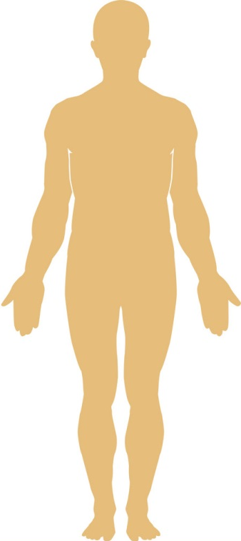





1. TRAO ĐỔI CHẤT
Trao đổi chất ở người

Slide 10








1. TRAO ĐỔI CHẤT
Quan sát hình, cho biết cơ thể người thu nhận và thải ra những gì trong quá trình trao đổi chất theo gợi ý.
?
?
?
Cơ thể người
?
?
?
Sơ đồ thu nhận và thải ra các chất
trong quá trình trao đổi chất ở người
Trao đổi chất ở người

Slide 11

1. TRAO ĐỔI CHẤT
Quan sát hình, cho biết cơ thể người thu nhận và thải ra những gì trong quá trình trao đổi chất theo gợi ý.
Đáp án
Oxygen
Carbon
dioxide
Chất
dinh dưỡng
Cơ thể người
Năng lượng
nhiệt
Nước uống
Chất thải
Sơ đồ thu nhận và thải ra các chất
trong quá trình trao đổi chất ở người

Slide 12

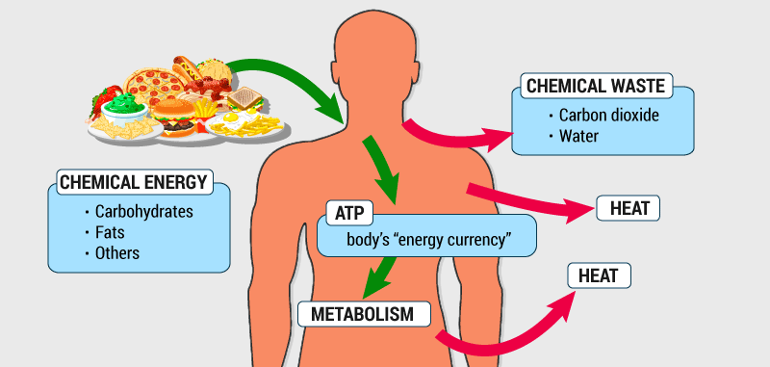
1. TRAO ĐỔI CHẤT
GHI NHỚ
Trao đổi chất là tập hợp các biến đổi hóa học trong tế bào của cơ thể sinh vật và sự trao đổi các chất giữa cơ thể với môi trường đảm bảo duy trì sự sống.

Slide 13
1. TRAO ĐỔI CHẤT
Cơ thể lấy từ môi trường khí oxygen, thức ăn,... và thải ra môi trường khí carbon dioxide, chất dư thừa hoặc cặn bã.
Oxygen
Carbon
dioxide
Chất
dinh dưỡng
Cơ thể người
Năng lượng
nhiệt
Nước uống
Chất thải

Slide 14
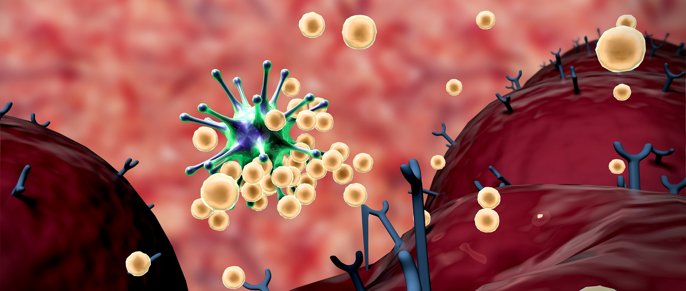
1. TRAO ĐỔI CHẤT
Trao đổi chất giữa cơ thể và môi trường là điều kiện tồn tại và phát triển của cơ thể, là đặc tính cơ bản của sự sống.

Slide 15
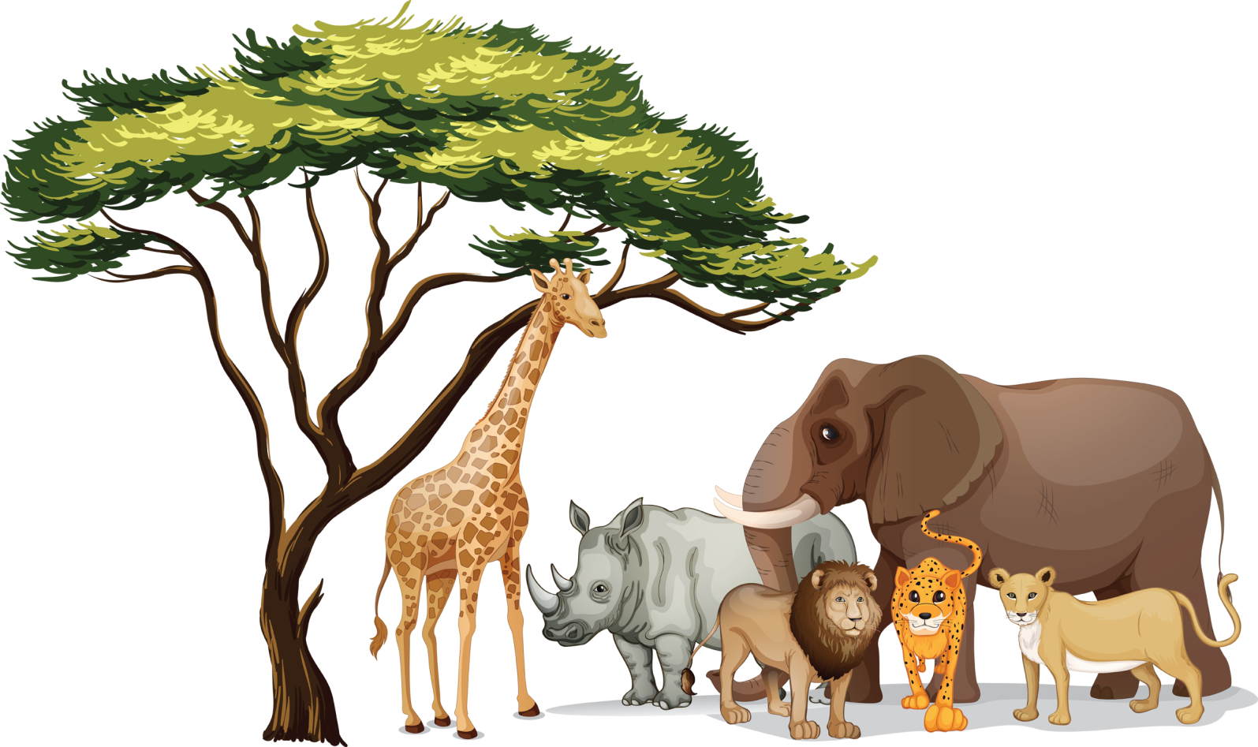
1. TRAO ĐỔI CHẤT
Tùy theo kiểu trao đổi chất, người ta chia sinh vật ra thành hai nhóm: nhóm sinh vật tự dưỡng và nhóm sinh vật dị dưỡng.

Slide 16

1. TRAO ĐỔI CHẤT
Nhóm sinh vật tự dưỡng
Thực vật

Slide 17

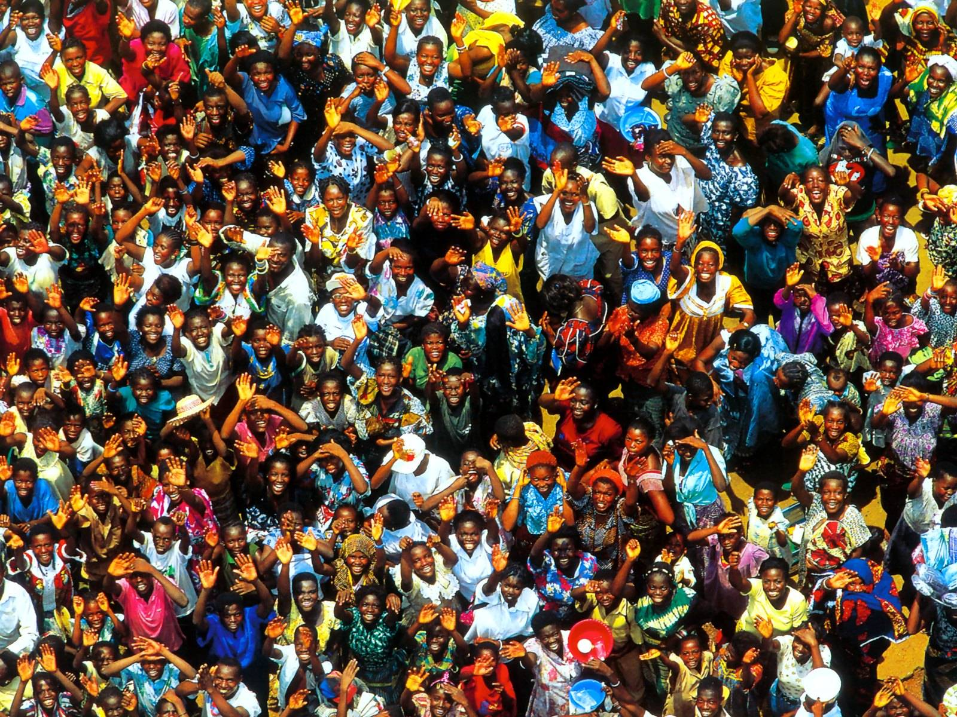
1. TRAO ĐỔI CHẤT
Nhóm sinh vật dị dưỡng
Động vật
Con người

Slide 18

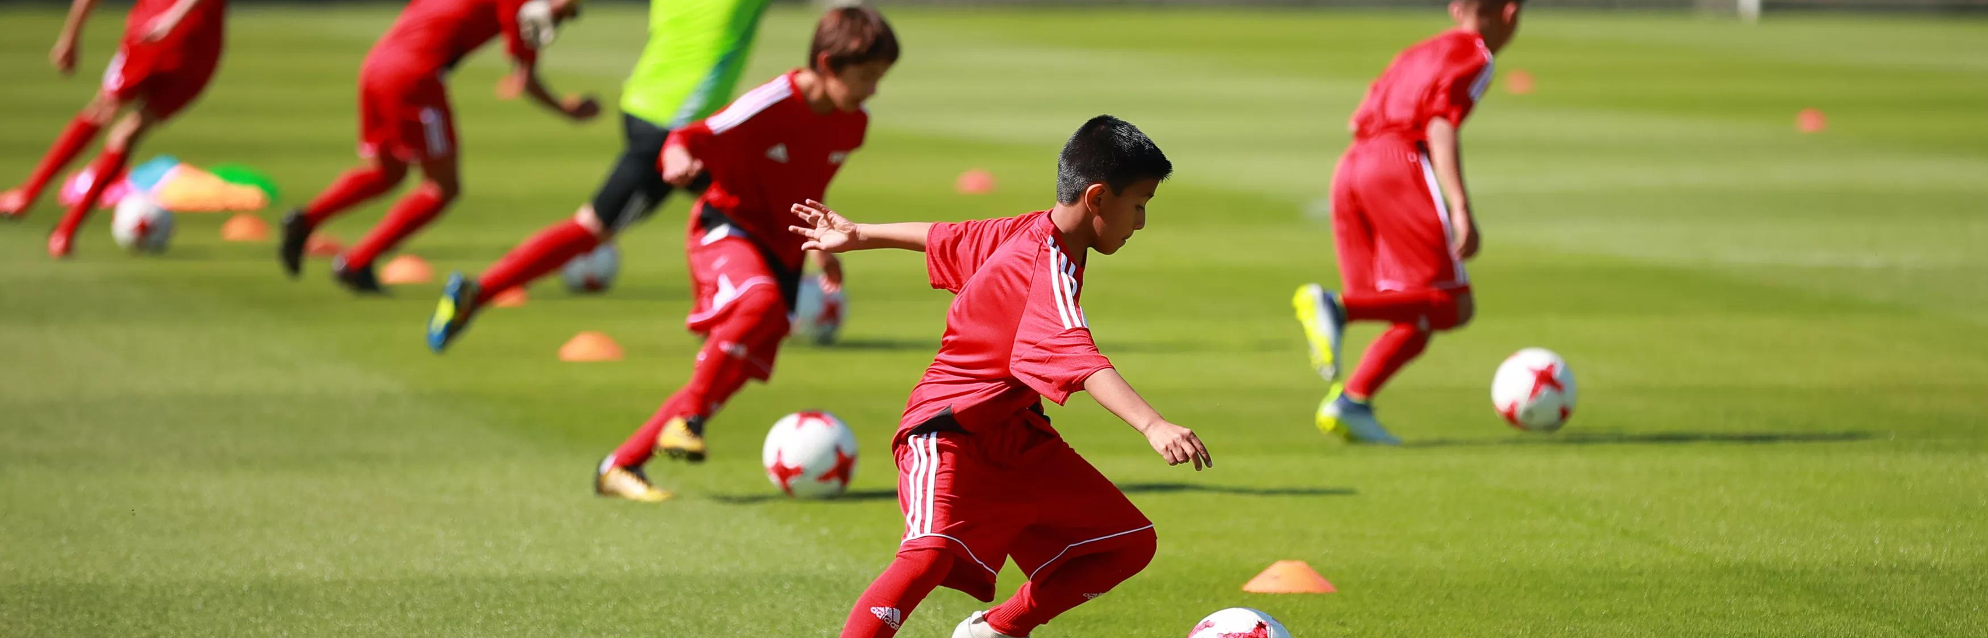
1. TRAO ĐỔI CHẤT
TÌM HIỂU THÊM
Uống đủ nước, luyện tập thể dục, thể thao phù hợp,... sẽ thúc đẩy quá trình trao đổi chấy của cơ thể.

Slide 19
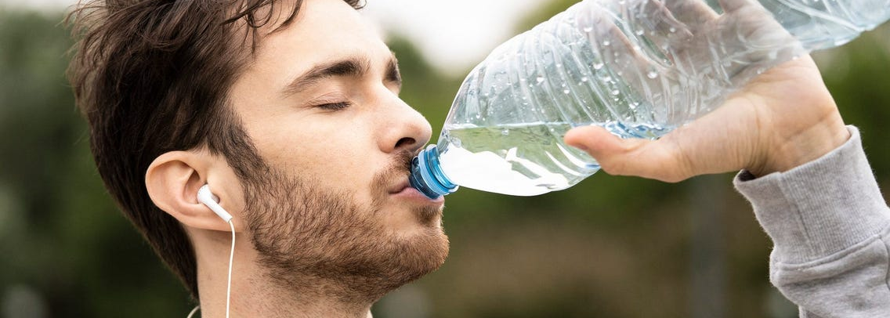
1. TRAO ĐỔI CHẤT
TÌM HIỂU THÊM
Em hãy tìm hiểu thêm các biện pháp giúp tăng cường trao đổi chất của cơ thể và giải thích.

Slide 20
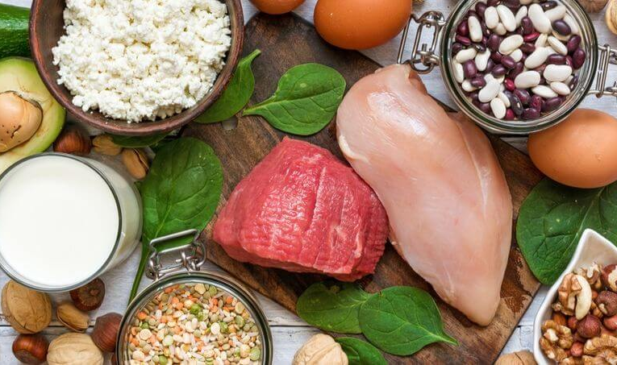
1. TRAO ĐỔI CHẤT
TÌM HIỂU THÊM
Em hãy tìm hiểu thêm các biện pháp giúp tăng cường trao đổi chất của cơ thể và giải thích.
Đáp án
Ăn nhiều protein mỗi bữa ăn
Ăn nhiều protein hơn giúp gia tăng quá trình trao đổi chất và thúc đẩy việc đốt mỡ cơ thể.

Slide 21

1. TRAO ĐỔI CHẤT
TÌM HIỂU THÊM
Em hãy tìm hiểu thêm các biện pháp giúp tăng cường trao đổi chất của cơ thể và giải thích.
Đáp án
Ngủ đủ giấc vào ban đêm
Thiếu ngủ sẽ làm gia tăng hoocmon gây đói, gây đói bụng làm chúng ta cố gắng giảm cân dẫn đến trao đổi chất kém đi.

Slide 22
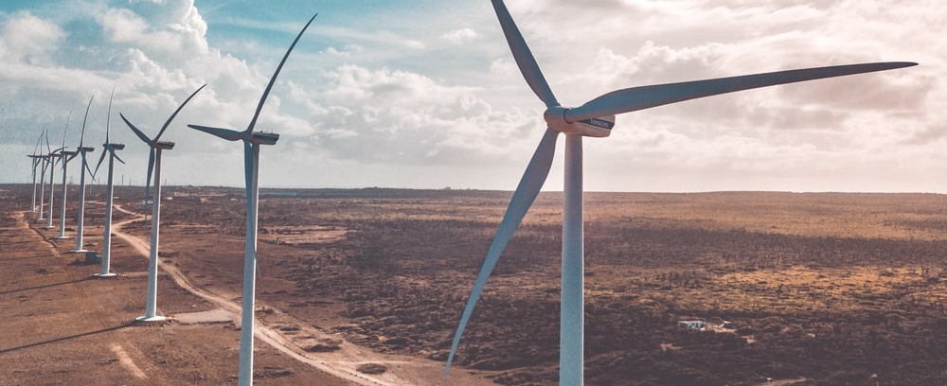
2. CHUYỂN HÓA NĂNG LƯỢNG
Kể tên các dạng năng lượng, nêu một số ví dụ về sự chuyển hóa năng lượng ở thực vật và động vật.

Slide 23





2. CHUYỂN HÓA NĂNG LƯỢNG
Kể tên các dạng năng lượng, nêu một số ví dụ về sự chuyển hóa năng lượng ở thực vật và động vật.
Đáp án
Động năng
Điện năng
Nhiệt năng
Năng lượng ánh sáng
Năng lượng âm thanh
Các dạng năng lượng

Slide 24

2. CHUYỂN HÓA NĂNG LƯỢNG
Kể tên các dạng năng lượng, nêu một số ví dụ về sự chuyển hóa năng lượng ở thực vật và động vật.
Đáp án
Quá trình quang hợp
Chuyển hóa năng lượng ở thực vật

Slide 25

2. CHUYỂN HÓA NĂNG LƯỢNG
Chuyển hóa năng lượng ánh sáng thành năng lượng hóa học trong quang hợp ở thực vật.

Slide 26
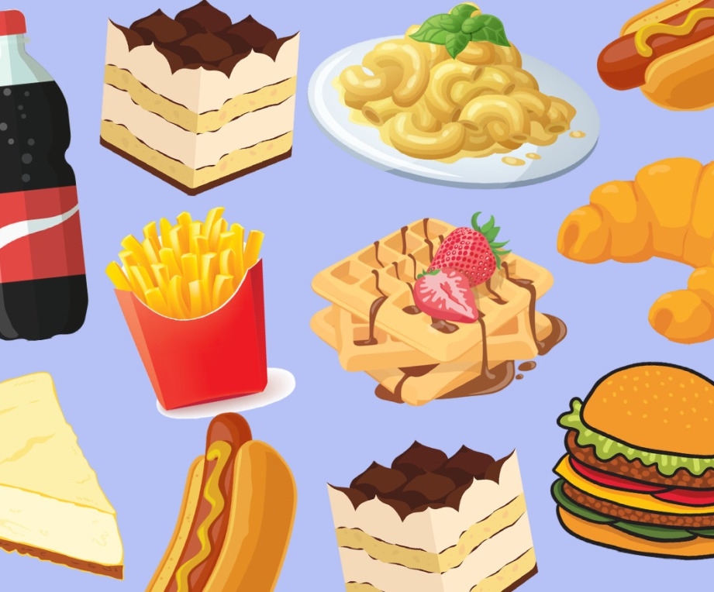
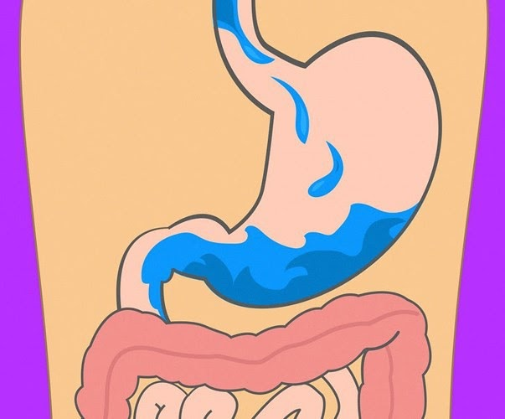
2. CHUYỂN HÓA NĂNG LƯỢNG
Kể tên các dạng năng lượng, nêu một số ví dụ về sự chuyển hóa năng lượng ở thực vật và động vật.
Đáp án
Quá trình
tiêu hóa thức ăn
Chuyển hóa năng lượng ở động vật

Slide 27
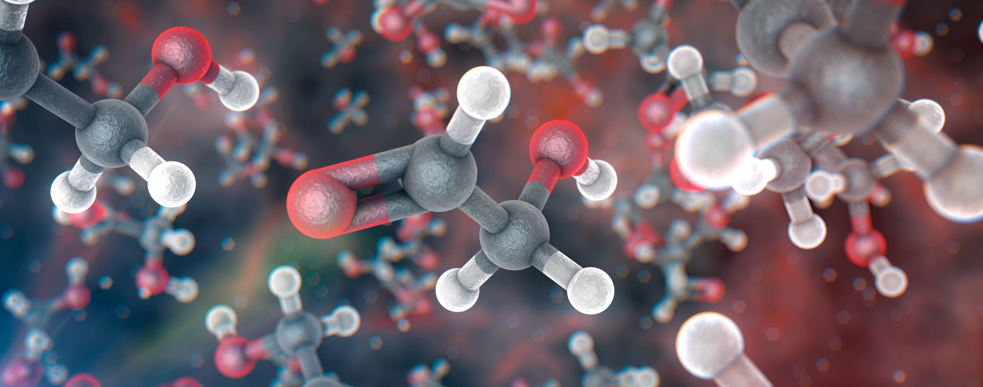
2. CHUYỂN HÓA NĂNG LƯỢNG
Trong tế bào và cơ thể sinh vật, năng lượng được dự trữ trong các liên kết hóa học của các chất hữu cơ.

Slide 28

2. CHUYỂN HÓA NĂNG LƯỢNG
Chuyển hóa năng lượng là gì?
Sự biến đổi năng lượng từ dạng này sang dạng khác gọi là chuyển hóa năng lượng.

Slide 29


2. CHUYỂN HÓA NĂNG LƯỢNG
Các hoạt động ở con người (đi lại, chơi thể thao,...) đều cần năng lượng. Năng lượng đó do đâu mà có và đã được biến đổi từ dạng nào sang dạng nào?

Slide 30
2. CHUYỂN HÓA NĂNG LƯỢNG
Các hoạt động ở con người (đi lại, chơi thể thao,...) đều cần năng lượng. Năng lượng đó do đâu mà có và đã được biến đổi từ dạng nào sang dạng nào?
Đáp án
Năng lượng phục vụ cho các hoạt động của con người là sản phẩm của quá trình chuyển hóa năng lượng từ thức ăn.
Năng lượng đó đã được biến đổi từ chất hữu cơ sang chất vô cơ.

Slide 31
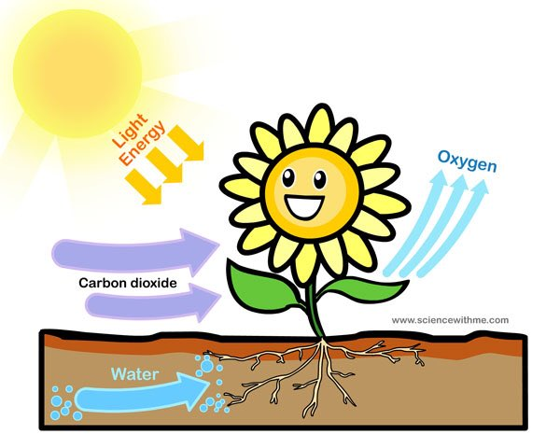
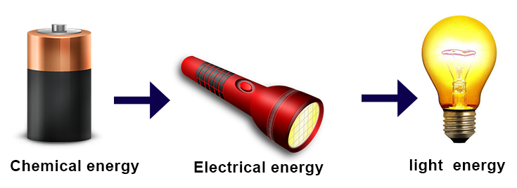
GHI NHỚ
Sự biến đổi năng lượng từ dạng này sang dạng khác gọi là chuyển hóa năng lượng. Trong tế bào và cơ thể sinh vật, năng lượng được dự trữ trong các liên kết hóa học.

Slide 32
PHẦN 2:
VAI TRÒ CỦA TRAO ĐỔI CHẤT
VÀ CHUYỂN HÓA NĂNG LƯỢNG

Slide 33
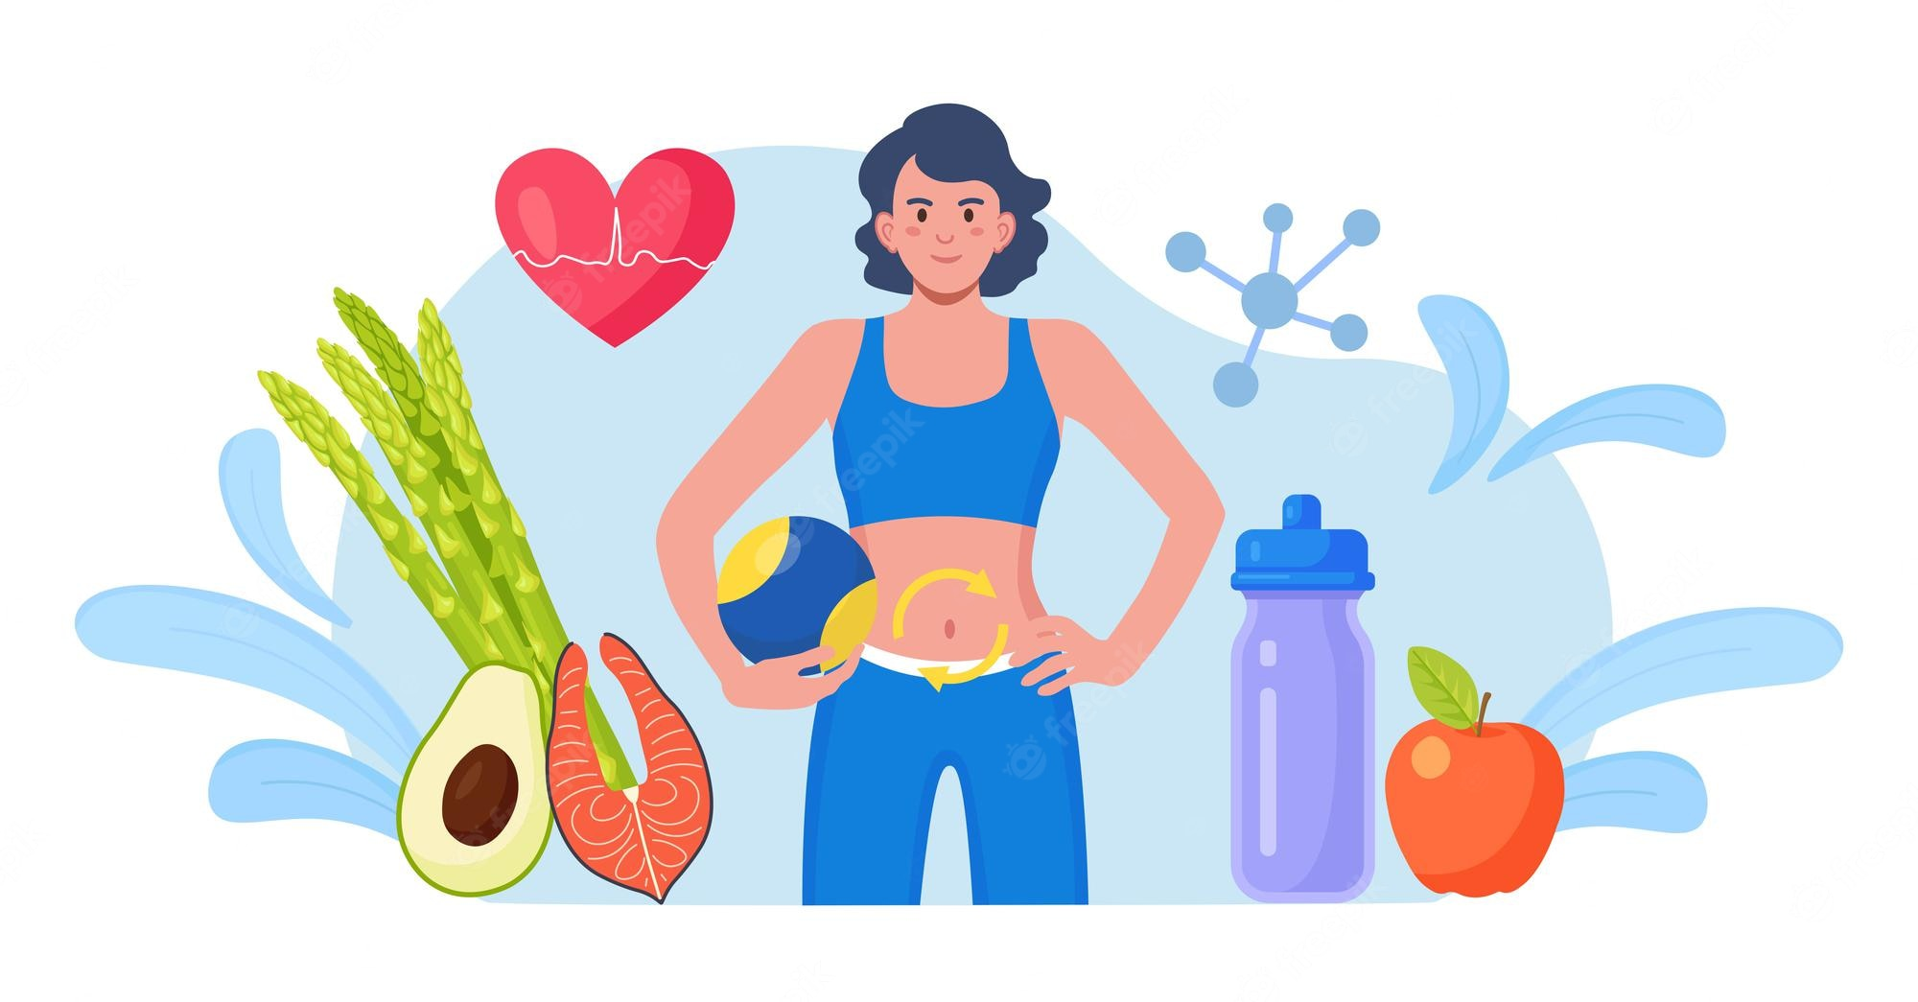
Trao đổi chất và chuyển hóa năng lượng
là điều kiện tồn tại và phát triển của sinh vật.

Slide 34

1. CUNG CẤP NĂNG LƯỢNG CHO CÁC HOẠT ĐỘNG CỦA CƠ THỂ
Vì sao trao đổi chất và chuyển hóa năng lượng là đặc trưng cơ bản của sự sống?

Slide 35

1. CUNG CẤP NĂNG LƯỢNG CHO CÁC HOẠT ĐỘNG CỦA CƠ THỂ
Vì sao trao đổi chất và chuyển hóa năng lượng là đặc trưng cơ bản của sự sống?
Đáp án
Trao đổi chất và chuyển hoá năng lượng là điều kiện tồn tại và phát triển của sinh vật. Mọi hoạt động sống của cơ thể đều gắn với hoạt động sống của các tế bào và đều cần năng lượng.

Slide 36
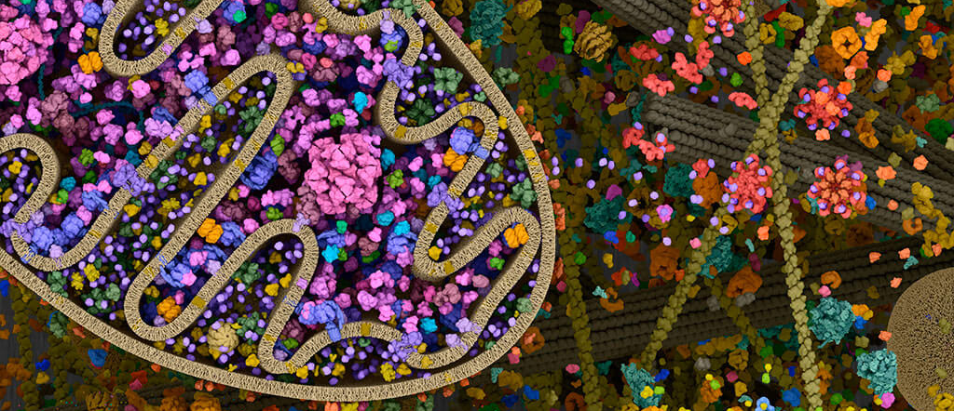
1. CUNG CẤP NĂNG LƯỢNG CHO CÁC HOẠT ĐỘNG CỦA CƠ THỂ
Chất hữu cơ khi được phân giải sẽ giải phóng năng lượng. Năng lượng này được sử dụng cho quá trình tổng hợp chất hữu cơ mới thực hiện các hoạt động sống.

Slide 37

1. CUNG CẤP NĂNG LƯỢNG CHO CÁC HOẠT ĐỘNG CỦA CƠ THỂ
Quá trình vận động cơ thể

Slide 38
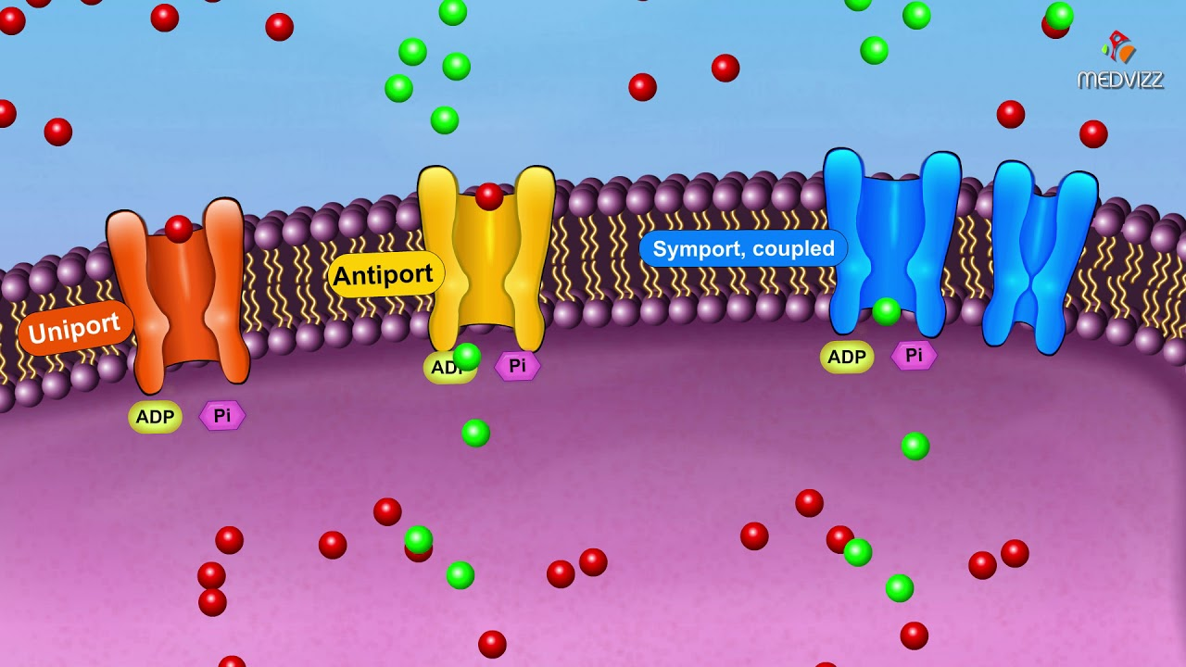
1. CUNG CẤP NĂNG LƯỢNG CHO CÁC HOẠT ĐỘNG CỦA CƠ THỂ
Quá trình vận chuyển các chất trong tế bào và cơ thể.

Slide 39
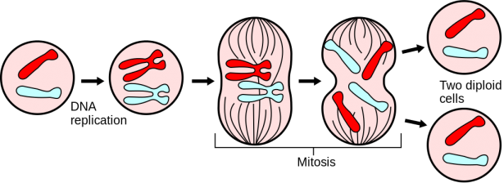
1. CUNG CẤP NĂNG LƯỢNG CHO CÁC HOẠT ĐỘNG CỦA CƠ THỂ
Quá trình sinh sản tế bào

Slide 40
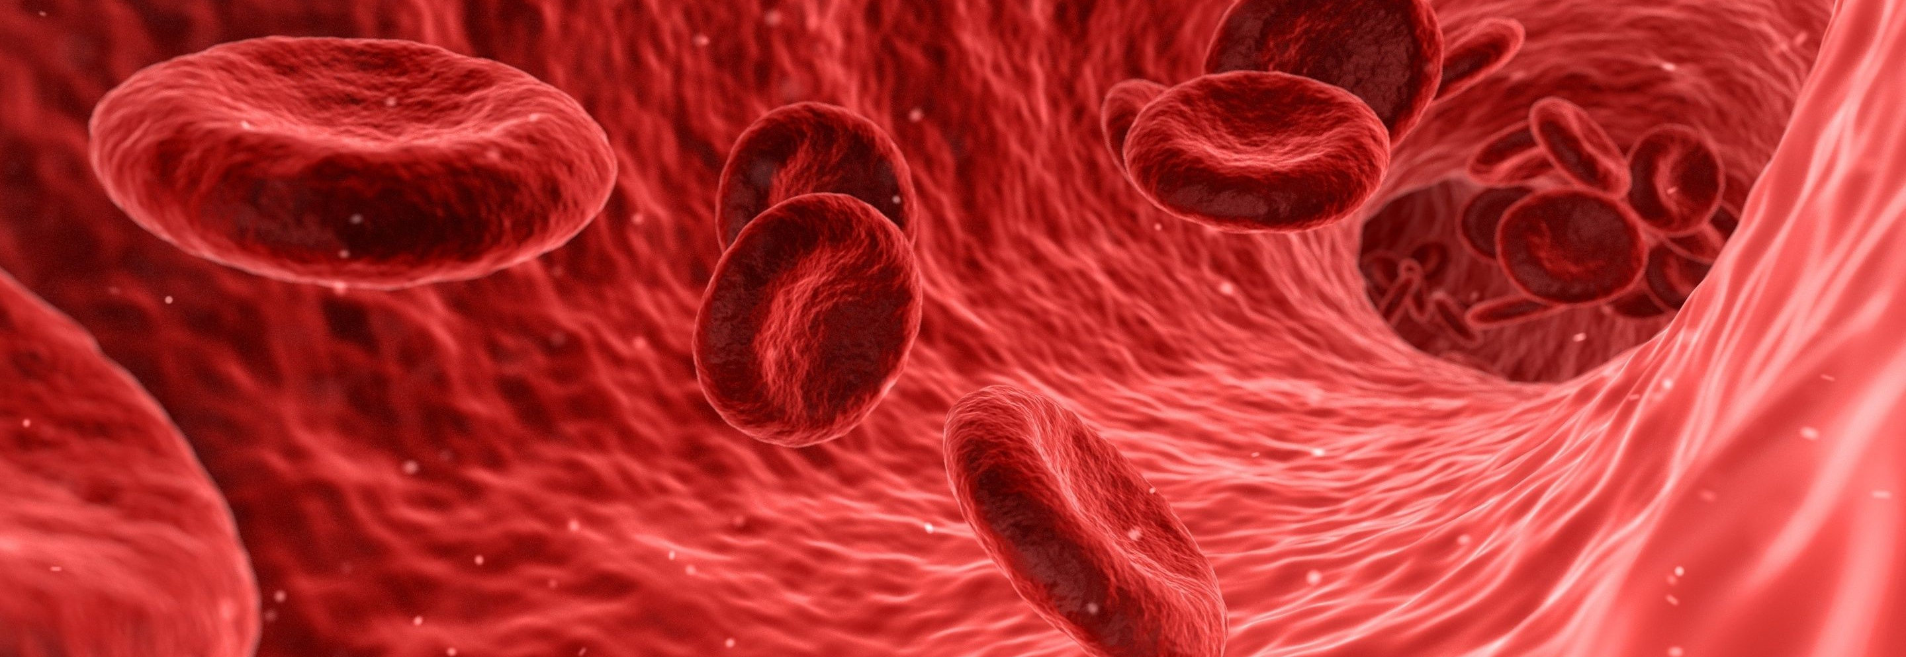
2. XÂY DỰNG CƠ THỂ
Các chất sau khi được lấy vào cơ thể sinh vật, qua quá trình biến đổi tạo thành các chất cần thiết cho xây dựng, duy trì và sửa chữa các tế bào, mô và cơ quan của cơ thể. Nhờ đó, sinh vật có thể sinh trưởng, phát triển và sinh sản.

Slide 41

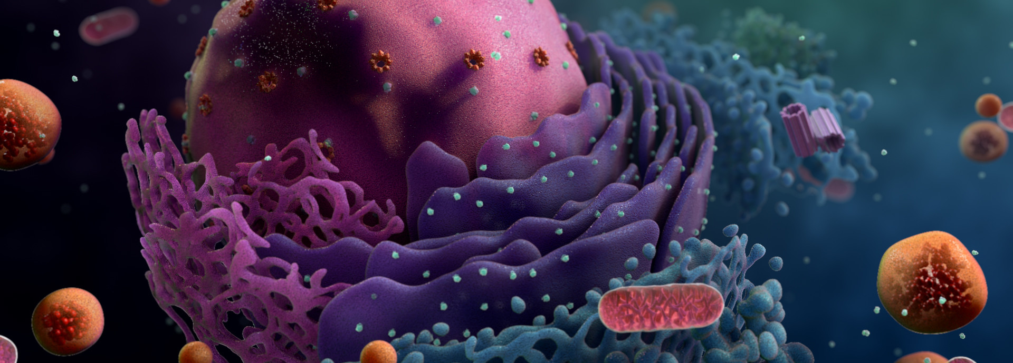
2. XÂY DỰNG CƠ THỂ
Lấy ví dụ minh họa về vai trò của trao đổi chất và chuyển hóa năng lượng trong cơ thể.

Slide 42
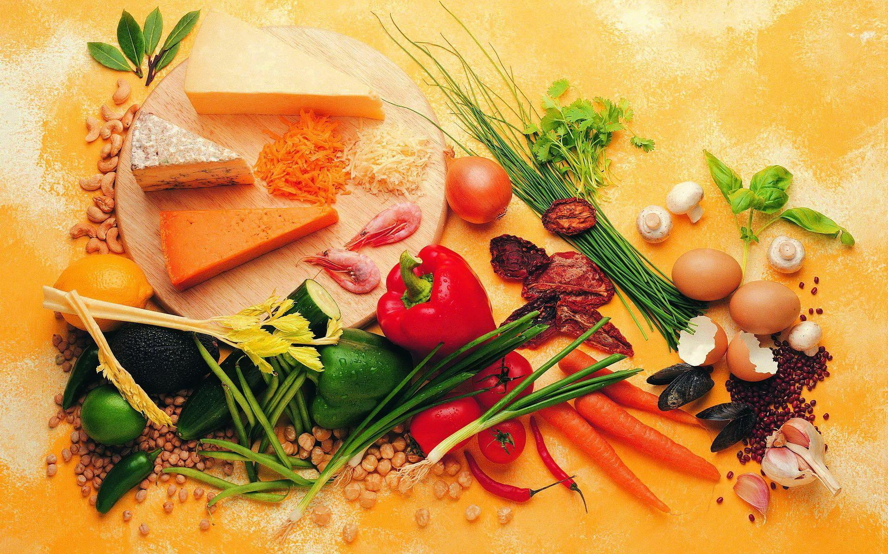
2. XÂY DỰNG CƠ THỂ
Lấy ví dụ minh họa về vai trò của trao đổi chất và chuyển hóa năng lượng trong cơ thể.
Đáp án
Khi chúng ta ăn, ta chuyển đổi và hấp thu chất dinh dưỡng thành năng lượng (hóa năng).

Slide 43

2. XÂY DỰNG CƠ THỂ
Lấy ví dụ minh họa về vai trò của trao đổi chất và chuyển hóa năng lượng trong cơ thể.
Đáp án
Chuyển hóa năng lượng (hóa năng thành động năng) trong quá trình vận động.

Slide 44
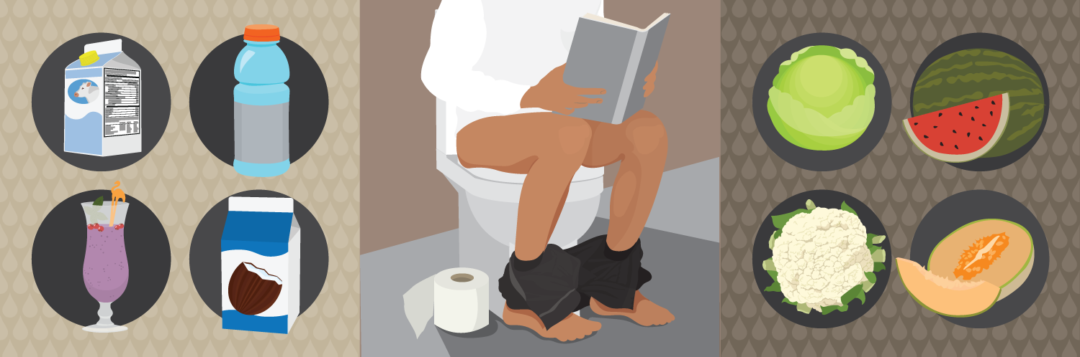
3. LOẠI BỎ CHẤT THẢI RA KHỎI CƠ THỂ
Các chất dư thừa, chất thải của quá trình trao đổi chất được thải ra khỏi tế bào và cơ thể.

Slide 45

3. LOẠI BỎ CHẤT THẢI RA KHỎI CƠ THỂ
Quá trình thải bỏ các chất đảm bảo duy trì cân bằng môi trường trong cơ thể.

Slide 46







3. LOẠI BỎ CHẤT THẢI RA KHỎI CƠ THỂ
Quá trình trao đổi chất ở cơ thể người thải bỏ khí CO₂, mồ hôi, nước tiểu,...

Slide 47


3. LOẠI BỎ CHẤT THẢI RA KHỎI CƠ THỂ
Cơ thể ở trạng thái nghỉ ngơi có tiêu dùng năng lượng không? Tại sao?

Slide 48
3. LOẠI BỎ CHẤT THẢI RA KHỎI CƠ THỂ
Cơ thể ở trạng thái nghỉ ngơi có tiêu dùng năng lượng không? Tại sao?
Đáp án
Khi cơ thể nghỉ ngơi vẫn sẽ tiêu tốn năng lượng. Vì, khi cơ thể nghỉ ngơi các cơ quan trong cơ thể vẫn cần duy trì hoạt động như hệ tuần hoàn, hệ hô hấp, hệ tiêu hóa,… bởi các cơ quan này cần sử dụng năng để hoạt động.

Slide 49
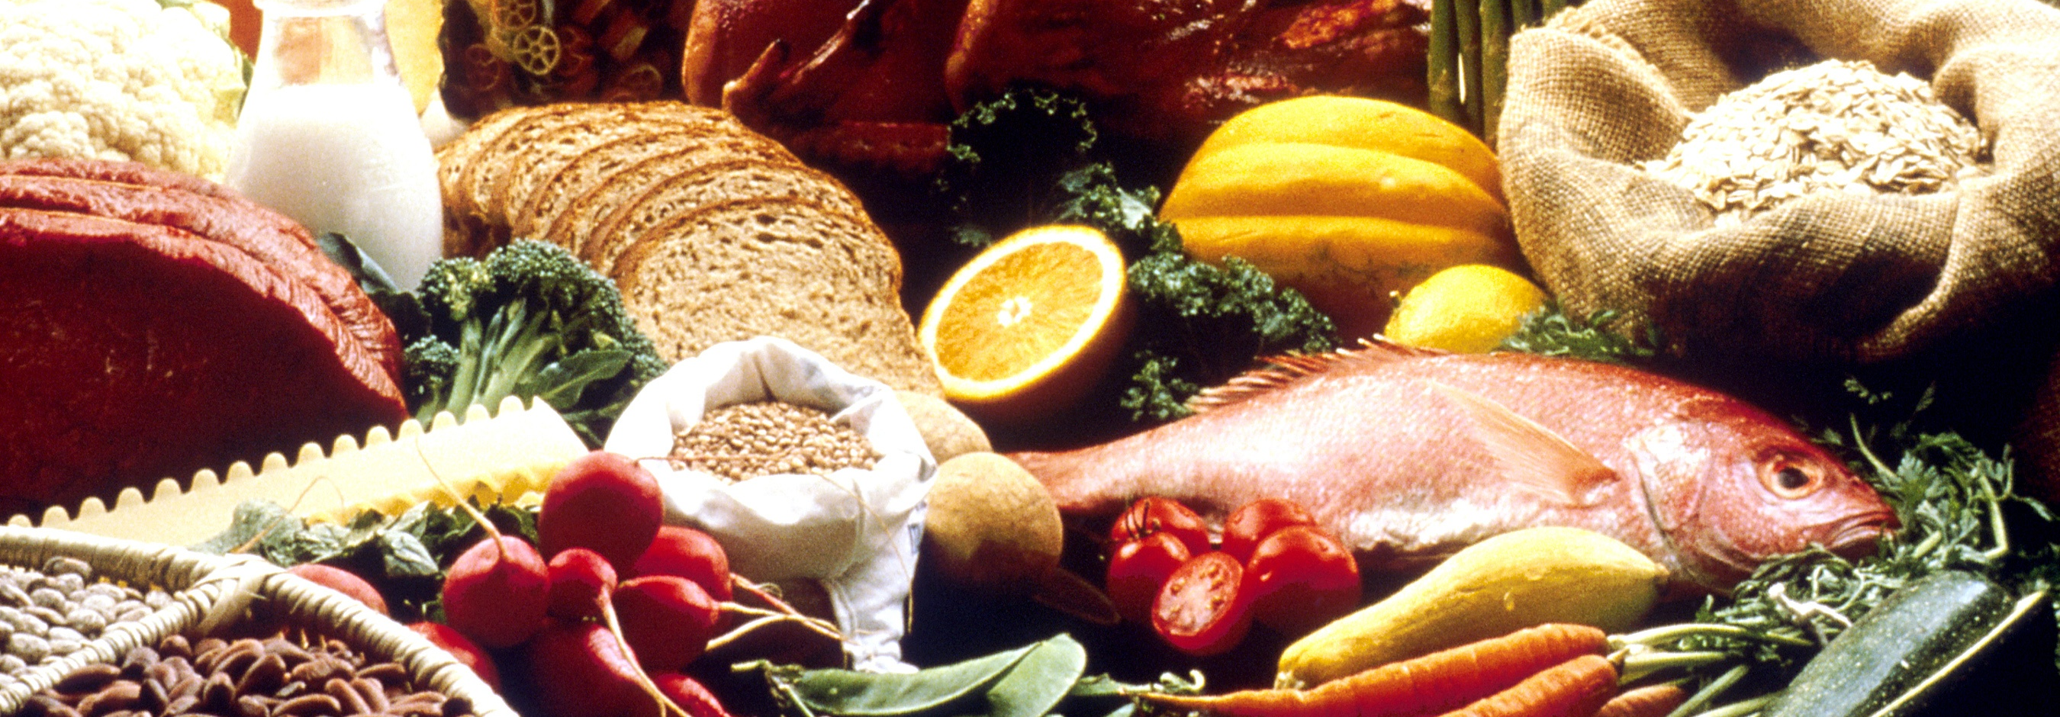
3. LOẠI BỎ CHẤT THẢI RA KHỎI CƠ THỂ
Vì sao làm việc nhiều cần tiêu thụ nhiều thức ăn?

Slide 50
3. LOẠI BỎ CHẤT THẢI RA KHỎI CƠ THỂ
Vì sao làm việc nhiều cần tiêu thụ nhiều thức ăn?
Đáp án
Khi chúng ta làm việc cơ thể cần tiêu thụ một lượng lớn năng lượng, ta cần tiêu thụ nhiều thức ăn để bổ sung và bù đắp phần năng lượng đã sử dụng.

Slide 51
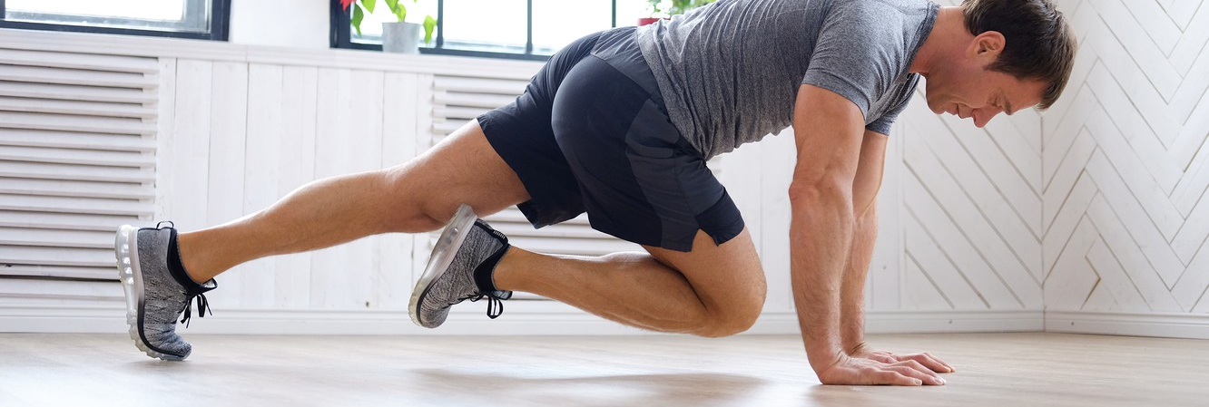
3. LOẠI BỎ CHẤT THẢI RA KHỎI CƠ THỂ
Vì sao khi vận động thì cơ thể nóng dần lên?

Slide 52
3. LOẠI BỎ CHẤT THẢI RA KHỎI CƠ THỂ
Vì sao khi vận động thì cơ thể nóng dần lên?
Đáp án
Khi vận động cơ thể chúng ta chuyển đổi cơ năng thành nhiệt năng ⇨ Cơ thể nóng lên.

Slide 53

3. LOẠI BỎ CHẤT THẢI RA KHỎI CƠ THỂ
Vì sao cơ thể thường sởn gai ốc khi gặp lạnh?

Slide 54
3. LOẠI BỎ CHẤT THẢI RA KHỎI CƠ THỂ
Vì sao cơ thể thường sởn gai ốc khi gặp lạnh?
Đáp án
Khi gặp lạnh chúng ta bị nổi da gà, rùng mình khiến lông cơ thể dựng lên mở rộng khoảng giữ nhiệt, giúp tăng khả năng chịu lạnh.

Slide 55

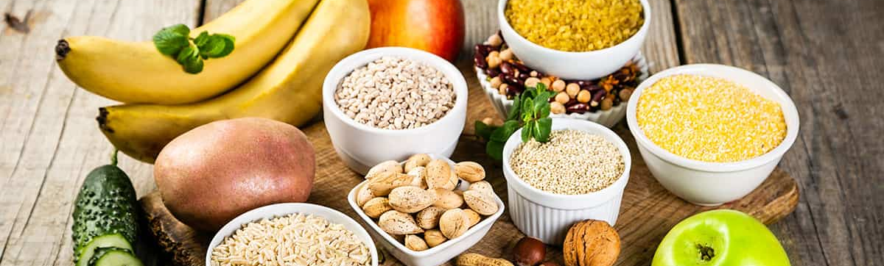
3. LOẠI BỎ CHẤT THẢI RA KHỎI CƠ THỂ
EM CÓ BIẾT
Cơ thể sống giống như một cỗ máy, muốn hoạt động cần được cung cấp năng lượng.

Slide 56
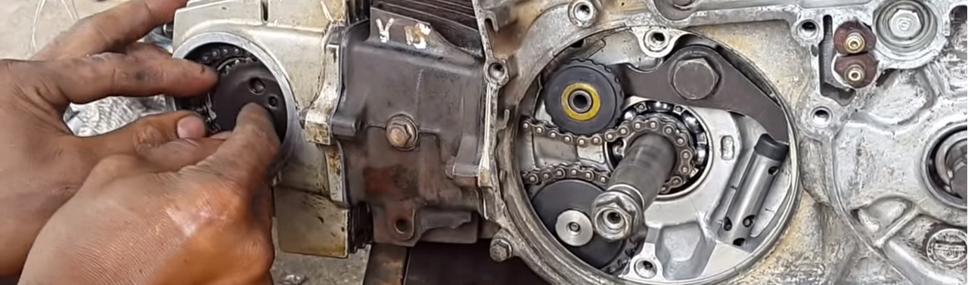
3. LOẠI BỎ CHẤT THẢI RA KHỎI CƠ THỂ
EM CÓ BIẾT
Các động cơ mà con người tạo ra, ví dụ như động cơ xe máy, chỉ mới chuyển đổi được khoảng 25% năng lượng có trong nhiên liệu (xăng) thành dạng năng lượng hữu ích làm xe chạy, còn 75% năng lượng của nhiên liệu bị lãng phí dưới dạng năng lượng nhiệt.

Slide 57

3. LOẠI BỎ CHẤT THẢI RA KHỎI CƠ THỂ
EM CÓ BIẾT
Trong khi đó, các cơ thể sống lại chuyển đổi năng lượng hiệu quả hơn nhiều: khoảng 55% năng lượng đã thu nhận được tích lũy trong các hợp chất giàu năng lượng, còn 45% năng lượng chuyển thành năng lượng nhiệt.

Slide 58
3. LOẠI BỎ CHẤT THẢI RA KHỎI CƠ THỂ
EM CÓ BIẾT
Bí mật của điều kì diệu này sẽ được các em dần dần phát hiện ra khi học tiếp những bài sau.

Slide 59
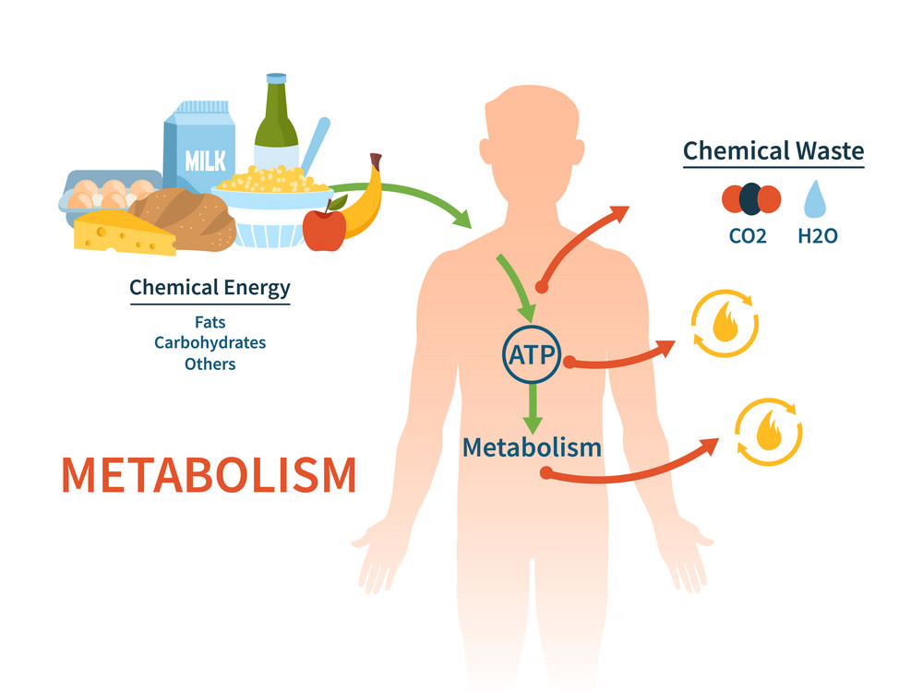
GHI NHỚ
Trao đổi chất và chuyển hóa năng lượng có vai trò cung cấp năng lượng cho các hoạt động sống của cơ thể; xây dựng, duy trì, sửa chữa tế bào, mô, cơ quan của cơ thể và loại bỏ chất thải ra khỏi cơ thể.

Slide 60
TỔNG KẾT

Slide 61
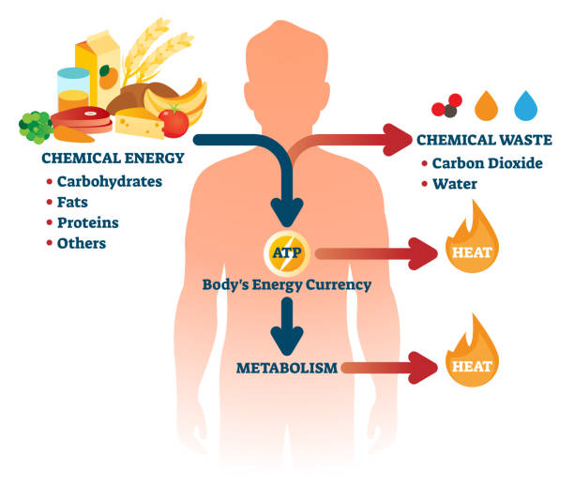
Trao đổi chất là tập hợp các biến đổi hóa học trong các tế bào của cơ thể sinh vật và sự trao đổi các chất giữa cơ thể với môi trường đảm bảo duy trì sự sống.

Slide 62
GHI NHỚ
Sự biến đổi năng lượng từ dạng này sang dạng khác gọi là chuyển hóa năng lượng. Trong tế bào và cơ thể sinh vật, năng lượng được dự trữ trong các liên kết hóa học.

Slide 63
GHI NHỚ
Trao đổi chất và chuyển hóa năng lượng có vai trò cung cấp năng lượng cho các hoạt động sống của cơ thể; xây dựng, duy trì, sửa chữa tế bào, mô, cơ quan của cơ thể và loại bỏ chất thải ra khỏi cơ thể.

Slide 64
CẢM ƠN CÁC EM
ĐÃ CHÚ Ý LẮNG NGHE

